Slide 1
ex-2. Excel での切り取りとコピーと貼り付け，Excel の関数
（Excel の使い方）
URL: https://www.kkaneko.jp/cc/excel/index.html
金子邦彦

Slide 2
アウトライン
2-1 Excel での切り取り，コピー，貼り付け
2-2 数式のコピー
2-3 絶対番地と相対番地
2-4 Excel の便利な関数
2-5 Excel のショートカットキー

Slide 3
何の役に立つか
◆ Excel での切り取り，コピー，貼り付け
→ 同じ値や式を，繰り返し入力したい場合に便利．
すばやく，確実にできる！
◆ Excel のショートカットキー
→ キーボードの操作だけで，すばやくコマンドを実行
厳選して紹介
◆ Excel の関数
→ 種々の機能が関数として Excel に登録済み．
すぐに使える．長い式を入力する必要がなくなる．

Slide 4
2-1 Excel での切り取り，コピー，貼り付け

Slide 5
2-1 Excel での切り取り，コピー，貼り付け
◆ Excel での切り取り，コピー，貼り付けは
セル単位で行う
◆ 複数のセルを同時に切り取り，コピー，
貼り付けすることもできる

Slide 6
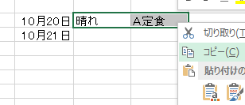
① セルをドラッグして，
複数のセル（セルの範囲）
を選ぶ
②右クリックして
「コピー」を選ぶ

Slide 7
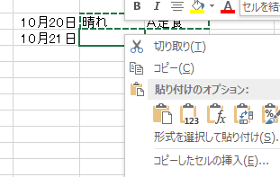
③ 「晴れ」の１つ下のセル
をクリック
（アクティブセルの移動）
④ 右クリックして
貼り付け

Slide 9
「コピー」と「切り取り」の違い
コピーして，貼り付け
◆ 切り取りして，貼り付け
右クリックメニュー

Slide 10
2-2 数式のコピー

Slide 11
Excel での数式の例
① セル B1 に，数式「=A1*1.08」を入力
Enter キーを押すと・・・
② セル B1 には，「108」が表示される
※ セル B1をクリックすると，数式バーには数式「=A1*1.08」が表示される

Slide 12
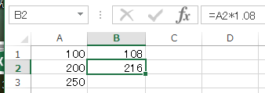
セルの列番号，行番号を含む数式のコピー
② セルのアドレス（行番号，列番号） を含む数式「=A1*1.08」をコピー
② 貼り付け
「=A2*1.08」が貼り
付けられる

Slide 13
実習

Slide 14
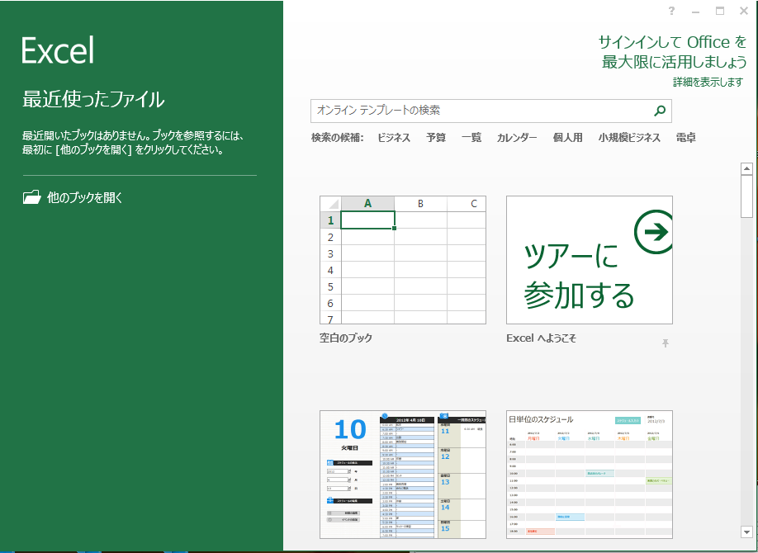
Excel演習
Microsoft Excel を起動しなさい
Excel のスタート画面で「空白のブック」を選びなさい

Slide 15
Excel演習
次のように値を入力しなさい．
（値を入力して，Enterキーを押すと，アクティブセルが１つ下に動く）
必ず１行
から４行
を使いな
さい
※ 数字はすべて半角にしなさい
必ずＡ列とＢ列を使いなさい

Slide 16
Excel演習
次のように数式を入力しなさい
（数式を入力して，Enterキーを押すと，アクティブセルが１つ下に動く）
「=A2*1.08」は半角です（正確に！）
 | A | B
1 | 価格 | 税込み
2 | 100 | =A2*1.08
3 | 200
4 | 250

Slide 17
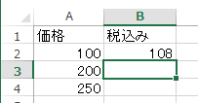
Excel演習
次のように表示されることを確認しなさい．
表示されないときは，前に戻って，ミスを修正すること！

Slide 18
Excel演習
セル B2 の数式を，セル B3 と セル B4 にコピーしなさい
次のように表示されることを確認しなさい．
表示されないときは，前に戻って，ミスを修正すること！

Slide 19
=A2 *1.08
=A3 *1.08
=A4 *1.08

Slide 20
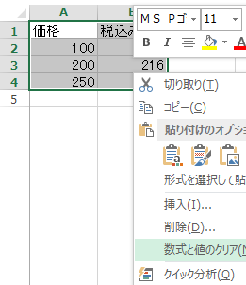
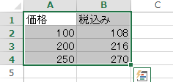
Excel演習
確認したら，範囲選択して，右クリックして，「数式と値のクリア」
範囲選択

Slide 21
2-3 絶対番地と相対番地

Slide 22
2-3 Excel での絶対番地と相対番地
◆ 相対番地
セルのアドレスを 「列番号」と「行番号」で示す
（例） A2
コピー／切り取りして貼り付けるとき，コピー先とコピー
元のセルのアドレスのずれに応じて，調整が行われる
◆ 絶対番地
セルのアドレスを 「$」と「列番号」と「$」と「行番号」で示す
（例） $A$2
コピー／切り取りして貼り付けるときの調整は無い

Slide 23
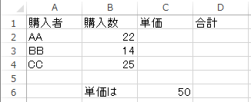
Excel演習
次のように値を入力しなさい．
（値を入力して，Enterキーを押すと，アクティブセルが１つ下に動く）
必ず１行
から６行
を使いな
さい
※ 数字はすべて半角にしなさい
必ずＡ列からＤ列を使いなさい

Slide 24
Excel演習
次のように数式を入力しなさい
（数式を入力して，Enterキーを押すと，アクティブセルが１つ下に動く）
「=$C$6」，「=B2*C2」は半角（正確に）
 | A | B | C | D
1 | 購入者 | 購入数 | 単価 | 合計
2 | AA | 22 | =$C$6 | =B2*C2
3 | BB | 14
4 | CC | 25
5
6 |  | 単価は | 50

Slide 25
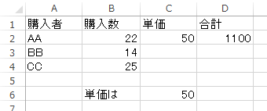
Excel演習
次のように表示されることを確認しなさい．
表示されないときは，前に戻って，ミスを修正すること！

Slide 26
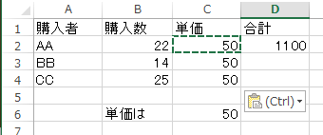
Excel演習
セル C2 の数式を，セル C3 と セル C4 にコピーしなさい
次のように表示されることを確認しなさい．
表示されないときは，前に戻って，ミスを修正すること！

Slide 27
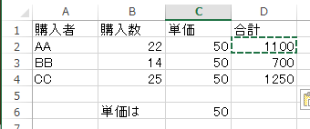
Excel演習
セル D2 の数式を，セル D3 と セル D4 にコピーしなさい
次のように表示されることを確認しなさい．
表示されないときは，前に戻って，ミスを修正すること！

Slide 28
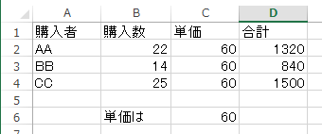
Excel演習
セル C6 の値を「60」に変えなさい
次のように表示されることを確認しなさい．
表示されないときは，前に戻って，ミスを修正すること！
あとで使うので，消さずに残しておくこと

Slide 29
2-4 Excel の便利な関数

Slide 30
2-4 Excel の関数とは
良く使う計算のパターン ＝ 関数
関数の例
合計 SUM
平均 AVERAGE
順位 RANK.EQ

Slide 31
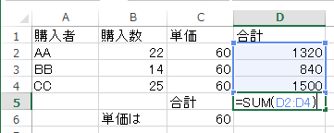
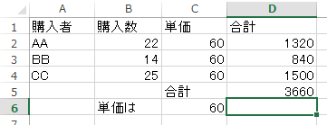
合計 SUM
① 合計を求める巻子 SUM を使う．
「=SUM(D2:D4)」を入力

Slide 32
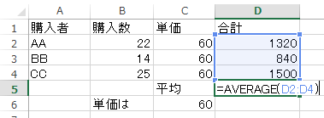
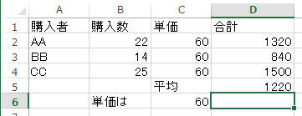
合計 AVERAGE
② 合計を求める巻子 AVERAGE を使う．
「=AVERAGE(D2:D4)」を入力

Slide 33
順位 RANK.EQ
=RANK.EQ(D2,$D$2:$D$4)
=RANK.EQ(D3,$D$2:$D$4)
=RANK.EQ(D4,$D$2:$D$4)

Slide 34
Excel演習
次のように数式を入力しなさい
（数式を入力して，Enterキーを押すと，アクティブセルが１つ下に動く）
「=AVERAGE(D2:D4)」は半角です（正確に！）
 | A | B | C | D
1 | 購入者 | 購入数 | 単価 | 合計
2 | AA | 22 | 60 | 1320
3 | BB | 14 | 60 | 840
4 | CC | 25 | 60 | 1500
5 |  |  | 平均 | =AVERAGE(D2:D4)

Slide 35
Excel演習
次のように表示されることを確認しなさい．
表示されないときは，前に戻って，ミスを修正すること！

Slide 36
Excel演習
次のように数式を入力しなさい
（数式を入力して，Enterキーを押すと，アクティブセルが１つ下に動く）
「=RANK.EQ(D2,$D$2:$D$4)」は半角です（正確に！）
 | A | B | C | D | E
1 | 購入者 | 購入数 | 単価 | 合計
2 | AA | 22 | 60 | 1320 | =RANK.EQ(D2,$D$2:$D$4)
3 | BB | 14 | 60 | 840
4 | CC | 25 | 60 | 1500

Slide 37
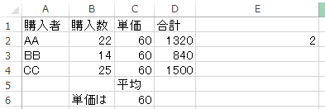
Excel演習
次のように表示されることを確認しなさい．
表示されないときは，前に戻って，ミスを修正すること！

Slide 38
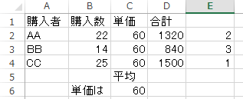
Excel演習
セル E2 の数式を，セル E3 と セル E4 にコピーしなさい
次のように表示されることを確認しなさい．
表示されないときは，前に戻って，ミスを修正すること！

Slide 39
2-5 Excel のショートカットキー

Slide 40
右クリックの代わりに，キーボード・ショートカット
コピー（ CTRL + C ）して，貼り付け ( CTRL + V )
切り取り ( CTRL + X ) して，貼り付け ( CTRL + V )

Slide 41
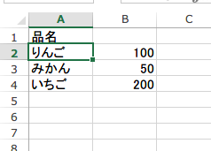
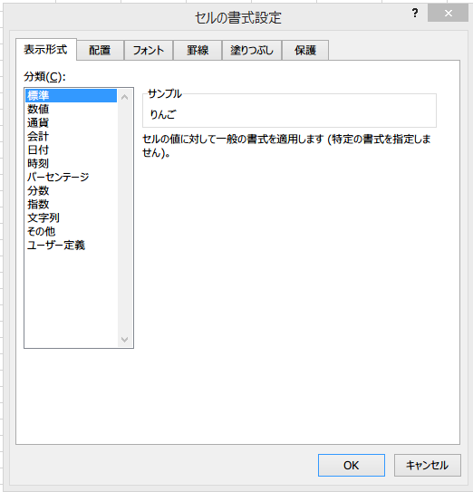
ショートカットキー CTRL + 1
CTRL + 1 (同時押し) は，セルの書式設定
CTRLキーと「1」を同時押し
（マウス不要）
セルの書式設定

Slide 42
ショートカットキー CTRL + 1
CTRL + 1 (同時押し) は，セルの書式設定
右クリックメニュー
CTRLキーと「1」を同時押し
（マウス不要）
セルの書式設定
書式設定したいセルを
右クリックして「セルの書式設定」

Slide 43
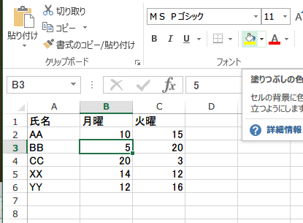
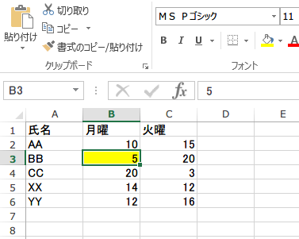
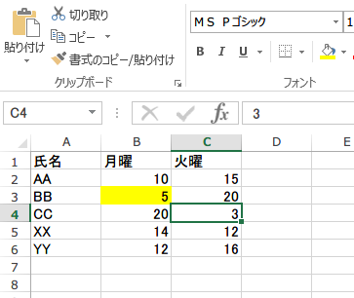
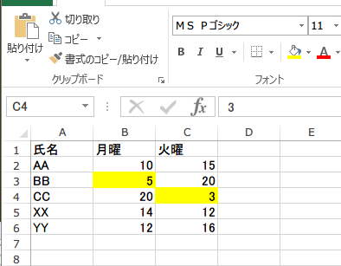
厳選！ ショートカットキー F4
F4 は，ひとつ前の動作をもう１度繰り返す技
何かの動作をした後で，
※ ここでは，黄色
で塗りつぶす動作
アクティブセルを動かして，
F4 (ファンクション４） キー
ひとつ前の動作の繰り返し

Slide 44
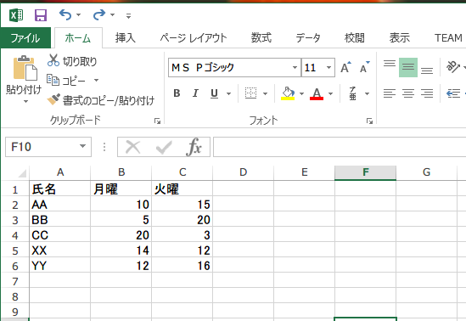
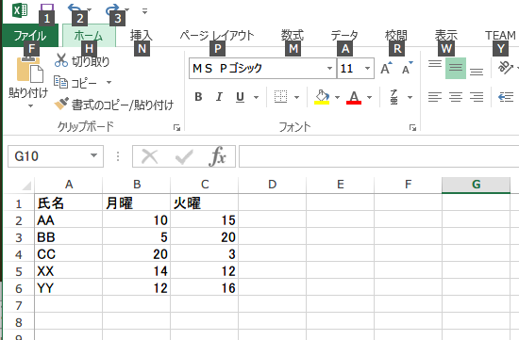
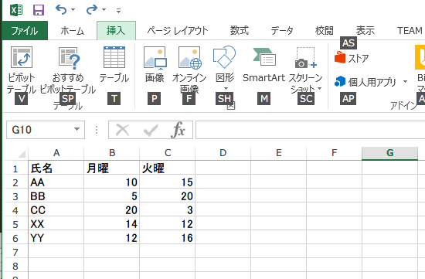
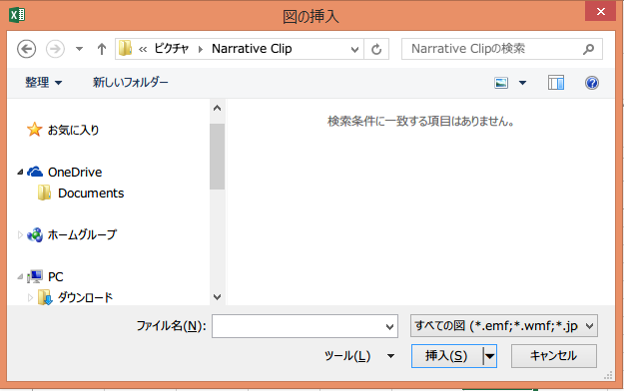
ショートカットキー ALT→「○」→「○」
リボンのあらゆるコマンドを呼び出す技
例えば
ALT
N
P

Slide 45
実習

Slide 46
次のように，値を入力しなさい
必ず１行から
４行を使いな
さい
必ずＡ列からＤ列を使いなさい

Slide 47
セル E2, E3, E4 には，平均を求める式を考えて，入力しなさい．
関数 AVERAGE を用いなさい
・セルE2: 東京の１月，２月，３月の平均
・セルE3: 大阪の１月，２月，３月の平均
・セルE4: 名古屋の１月，２月，３月の平均
期待される結果は，下の表の通り

Slide 48
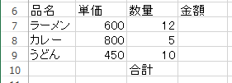
次のように，値を入力しなさい
必ず6行から
10行を使いな
さい
必ずＡ列からＤ列を使いなさい

Slide 49
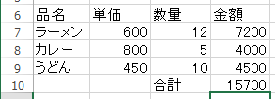
金額と合計を求める式を考えて，次の表を完成させなさい
合計を求めるために，関数 SUM を使いなさい

Slide 50
次のように，値を入力しなさい
必ず12行から
16行を使いな
さい
必ずＡ列からC列を使いなさい

Slide 51
順位を求める式を考えて，次の表を完成させなさい
順位を求めるために，関数 RANK.EQ を使いなさい

